Slide 1
NHẬN DIỆN KHUÔN MẶT QUA KHUNG ẢNH TRONG VIDEO VÀ THỜI GIAN THỰC
Giảng viên giảng dạy : TS. Hà Minh Tân
Sinh viên thực hiện : Nguyễn Việt Cường - 2000005818
Sinh viên thực hiện : Ngô Tấn Lợi – 2000006297
Sinh viên thực hiện : Lê Diên Thanh Tùng - 2000006184

Slide 2
I. Cơ sở lý thuyết
II. Nghiên cứu liên quan
III. Xây dựng mô hình

Slide 3
I. CƠ SỞ LÝ THUYẾT

Slide 4

OpenCV là gì?
OpenCV (Open Source Computer Vision Library) là một thư viện mã nguồn mở chuyên dùng cho xử lý hình ảnh và thị giác máy tính. Được phát triển bởi Intel vào năm 1999, OpenCV đã trở thành một công cụ mạnh mẽ trong lĩnh vực nhận diện đối tượng.

Slide 5
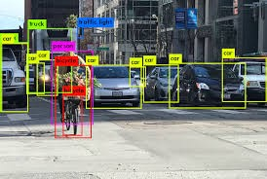
Ứng dụng của OpenCV trong xử lý hình ảnh và video
Nhận diện khuôn mặt: OpenCV cung cấp các thuật toán mạnh mẽ để nhận diện và phân loại khuôn mặt trong hình ảnh và video. Đây là một yếu tố quan trọng trong các ứng dụng như nhận diện khuôn mặt cho mục đích bảo mật, nhận diện biểu cảm khuôn mặt và nhiều ứng dụng khác.
Nhận diện đối tượng: OpenCV cho phép nhận diện đối tượng trong hình ảnh và video. Điều này bao gồm nhận diện xe, người đi bộ, đèn giao thông, và nhiều đối tượng khác. Ứng dụng tiêu biểu bao gồm hệ thống hỗ trợ lái xe tự động và nhận diện vật thể trong video giám sát.
Xử lý hình ảnh y tế: Trong lĩnh vực y tế, OpenCV được sử dụng để phân tích hình ảnh y tế như chụp X-quang và MRI, giúp phát hiện các vấn đề y tế và hỗ trợ các quy trình can thiệp y tế.

Slide 6
Nhận diện khuôn mặt (Face Detection)
Nhận diện khuôn mặt (Face Detection) bao gồm việc xác định khuôn mặt của một người trong một hình ảnh hoặc video. Điều này được thực hiện bằng cách phân tích đầu vào hình ảnh để xác định xem các đặc trưng khuôn mặt của một người có tồn tại hay không.
Ngày nay, thư viện OpenCV đi kèm với các mô hình được huấn luyện trước cho việc nhận diện khuôn mặt. Cụ thể hơn, thư viện sử dụng một phương pháp học máy được gọi là Cascade Haar để nhận diện các đối tượng trong dữ liệu hình ảnh.

Slide 7
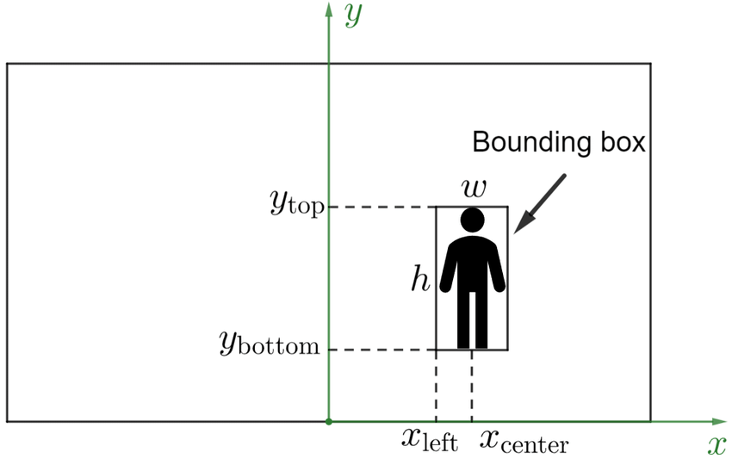
Bounding boxes
Bounding boxes là các hình chữ nhật được sử dụng để định vị và bao quanh các đối tượng hoặc vùng trong hình ảnh, trong đó khung nhận diện là một loại cụ thể của bounding box được sử dụng trong tác vụ nhận diện đối tượng.

Slide 8
Tính toán Bounding boxes
Lấy chiều cao (ih), chiều rộng (iw) và số kênh màu (ic) của hình ảnh gốc.
Tính toán bounding box tuyệt đối dựa trên bounding box tương đối và kích thước của hình ảnh gốc:
bbox = (bboxC.xmin * iw), (bboxC.ymin * ih), (bboxC.width * iw), (bboxC.height * ih)

Slide 9
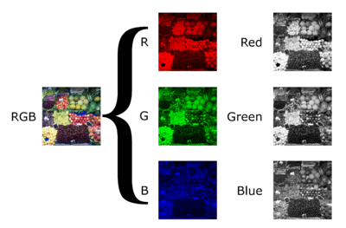
Ảnh màu RGB trong xử lý hình ảnh
Ảnh màu RGB trong xử lý hình ảnh được biểu diễn bằng ba kênh màu chính: đỏ (R), xanh (G), và lam (B). Mỗi kênh màu này đại diện cho mức độ cường độ của màu tương ứng trong từng điểm ảnh.

Slide 10
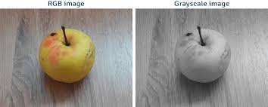
Chuyển đổi hình ảnh dưới dạng ảnh xám (grayscale)
Là quá trình biến đổi hình ảnh màu (RGB - Red, Green, Blue) thành dạng ảnh chỉ chứa các mức độ sáng tương ứng với các mức độ xám. Trong ảnh xám, mỗi điểm ảnh chỉ có một giá trị duy nhất thể hiện mức độ sáng của điểm đó.
Để chuyển đổi một hình ảnh thành dạng grayscale, ta thường lấy trung bình có trọng số của các giá trị màu (R, G, B) của mỗi điểm ảnh. Công thức phổ biến để chuyển đổi từ ảnh màu (RGB) sang ảnh xám là:
Gray = 0.299 x R + 0.587 x G + 0.114 x B
Đây là một trong số các cách chuyển đổi phổ biến, nhưng có thể có các công thức khác nhau với các trọng số khác nhau tùy thuộc vào mục tiêu cụ thể của ứng dụng.

Slide 11
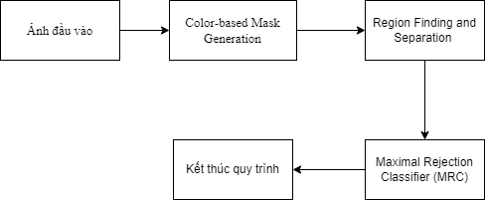
2. Các nghiên cứu liên quan
2.1 Face Detection sử dụng MRC

Slide 12
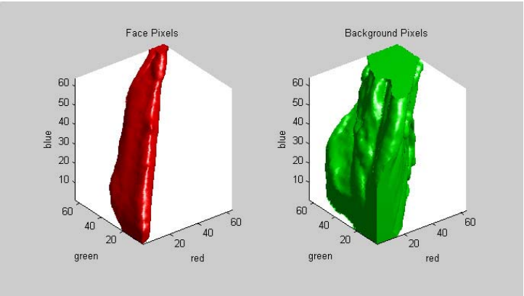
2. Các nghiên cứu liên quan

Slide 13
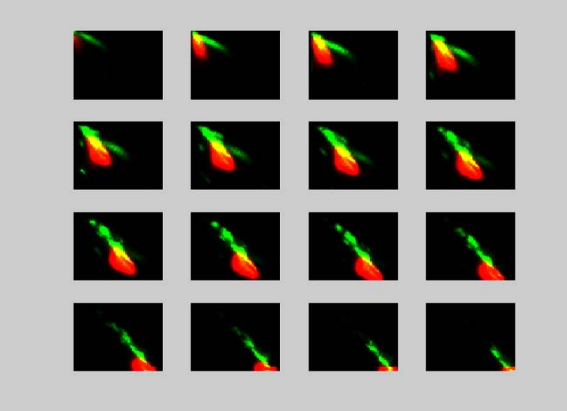
2. Các nghiên cứu liên quan

Slide 14
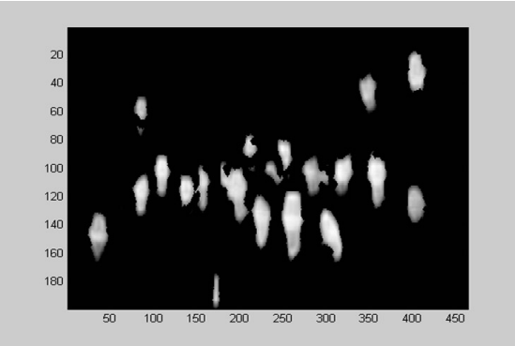
2. Các nghiên cứu liên quan

Slide 15
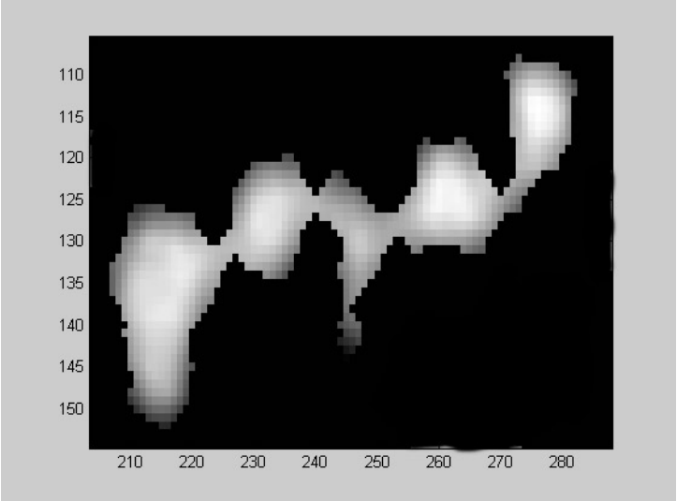
2. Các nghiên cứu liên quan

Slide 16
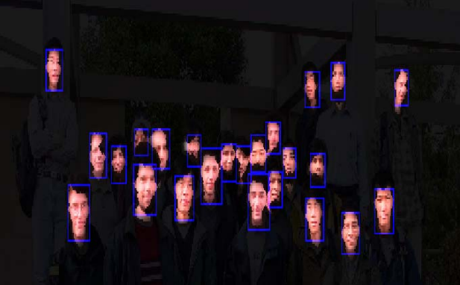
2. Các nghiên cứu liên quan

Slide 17
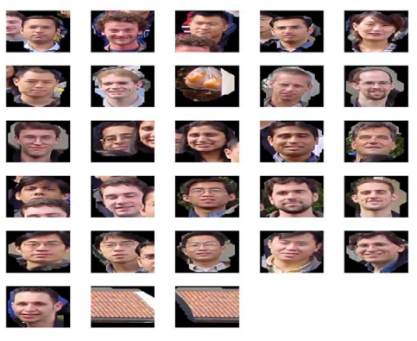
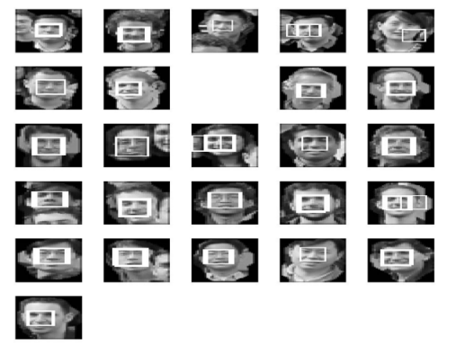
2. Các nghiên cứu liên quan

Slide 18
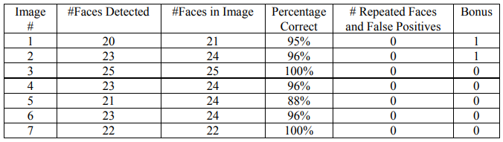
2. Các nghiên cứu liên quan

Slide 19
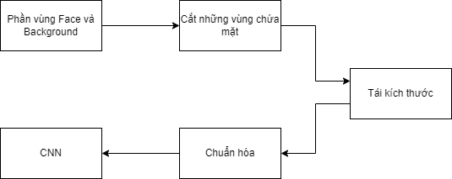
2. Các nghiên cứu liên quan
2.2 Deep Learning Face Detection and Recognition

Slide 20
2. Các nghiên cứu liên quan
Cấu trúc mô hình sử dụng gồm:
2 Lớp chuẩn hóa
3 Lớp hàm RELU
2 Lớp pooling
Lớp Fulling Connected
Hàm softmax hồi quy
Dataset sử dụng chứa hình ảnh của 152 cá thể, mỗi cá thể chứa 20 ảnh

Slide 21
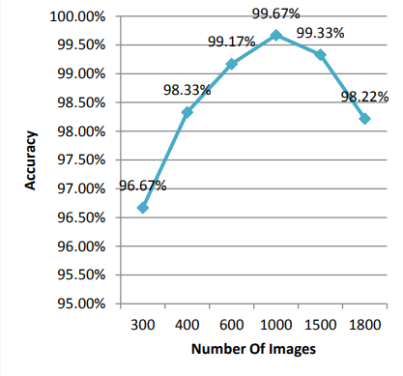
2. Các nghiên cứu liên quan

Slide 22
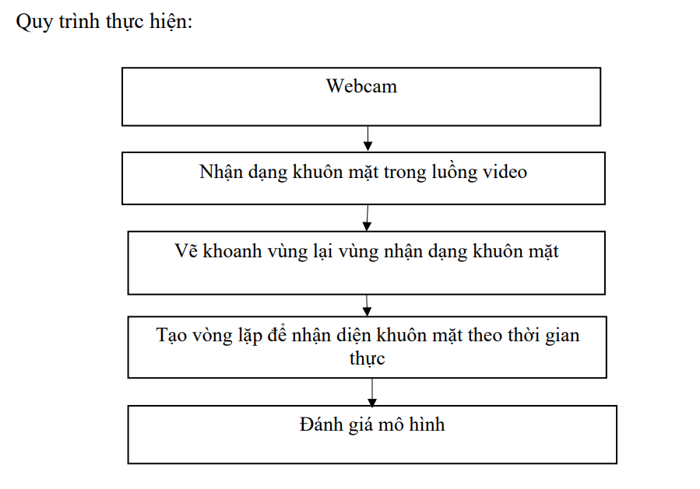
III.Xây dựng mô hình
Vì mô hình chỉ gói gọn trong việc nhận diện khuôn mặt trong khung ảnh qua video và thời gian thực, nếu tiến hành vào những nghiên cứu rộng hơn thì quy trình của mô hình sẽ nhiều công việc và chi tiết hơn.

Slide 23
Webcam or file .mp4
Chúng ta cần truy cập vào camera của thiết bị để đọc luồng dữ liệu video trực tiếp, lưu ý rằng chúng ta truyền tham số 0 cho hàm VideoCapture(). Điều này yêu cầu OpenCV sử dụng camera mặc định trên thiết bị của chúng ta. Nếu bạn có nhiều camera được gắn vào thiết bị của mình, bạn có thể thay đổi giá trị thông số này cho phù hợp.
Ngoài ra nhóm cũng có chuẩn bị 1 file .mp4 để có thể làm ví dụ cho mô hình nhận dạng khuôn mặt

Slide 24
Nhận dạng khuôn mặt trong luồng video
Mô hình mạng nơ-ron sâu sử dụng thư viện MediaPipe của Google sử dụng deep learning để nhận diện và vẽ bounding box (hộp giới hạn) xung quanh các khuôn mặt Webcam Nhận dạng khuôn mặt trong luồng video Vẽ khoanh vùng lại vùng nhận dạng khuôn mặt Tạo vòng lặp để nhận diện khuôn mặt theo thời gian thực Đánh giá mô hình 18 trong video. Quá trình này có thể được tối ưu hóa để hoạt động ở tốc độ thời gian thực trên video liên tục.

Slide 25
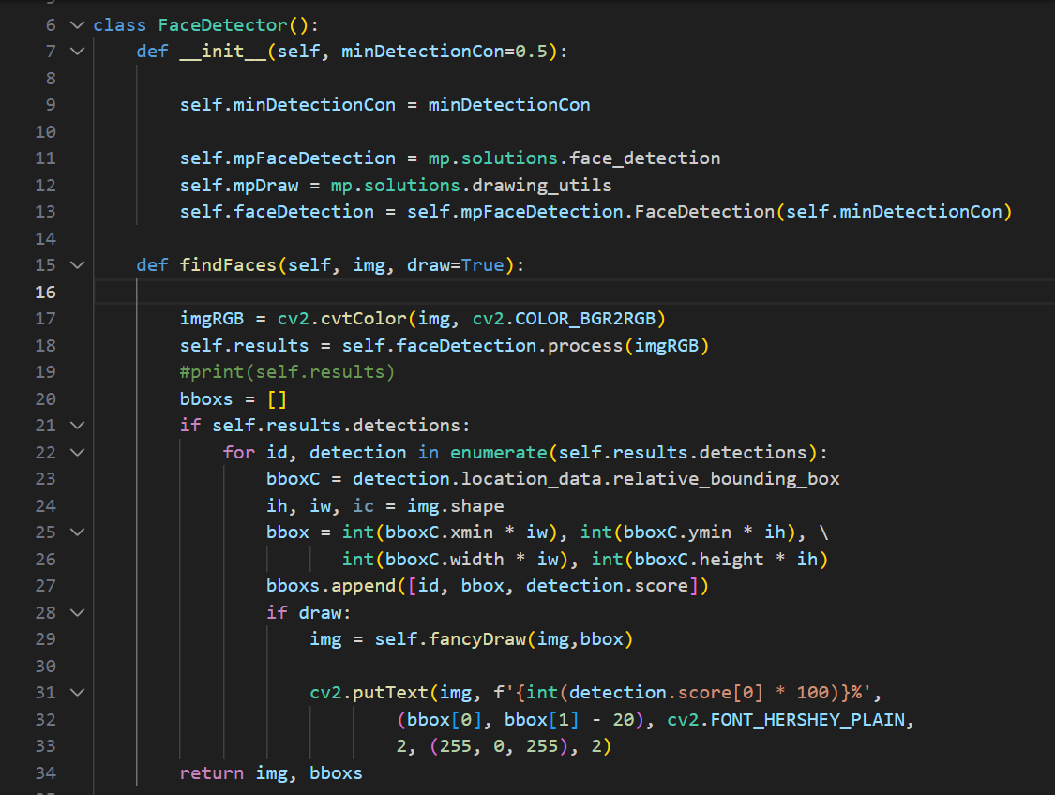
__init__: Phương thức khởi tạo, được gọi ngay khi một đối tượng của lớp được tạo. Nó nhận một tham số là minDetectionCon mặc định là 0.5.
minDetectionCon
mpFaceDetection
mpDraw
faceDetection
findFaces: Phương thức này nhận một hình ảnh img và một cờ draw (mặc định là True). Nhiệm vụ của phương thức này là nhận diện các khuôn mặt trong hình ảnh

Slide 26
Chuyển đổi không gian màu của ảnh thành RGB.
Tiến hành nhận diện khuôn mặt bằng cách gọi phương thức process của đối tượng faceDetection.
Nếu có kết quả từ quá trình nhận diện (self.results.detections), thì tiến hành duyệt qua từng kết quả và lấy ra thông tin về bounding box (bbox) và điểm độ tin cậy (confidence score).
Cập nhật danh sách bboxs với thông tin về từng khuôn mặt đã nhận diện.
Nếu cờ draw được thiết lập, thì tiến hành vẽ bounding box và hiển thị điểm độ tin cậy lên hình ảnh.
Trả về hình ảnh đã được xử lý và danh sách bboxs.
Mỗi bounding box được mô tả bởi một danh sách gồm ba thành phần:
id: Một số nguyên đại diện cho id của bounding box.
bbox: Một tập hợp gồm bốn giá trị tương ứng với tọa độ x, y, chiều rộng và chiều cao của bounding box.
detection.score: Một điểm số cho biết mức độ tự tin của mô hình về việc tìm thấy một khuôn mặt.
Ví dụ, một phần tử trong bboxs có thể trông như sau: [0, (100, 150, 50, 50), 0.89]. Điều này có nghĩa là bounding box đầu tiên được tìm thấy có id là 0, tọa độ x là 100, y là 150, chiều rộng là 50 và chiều cao là 50. Điểm số tự tin của việc tìm thấy mặt là 0.89.

Slide 27
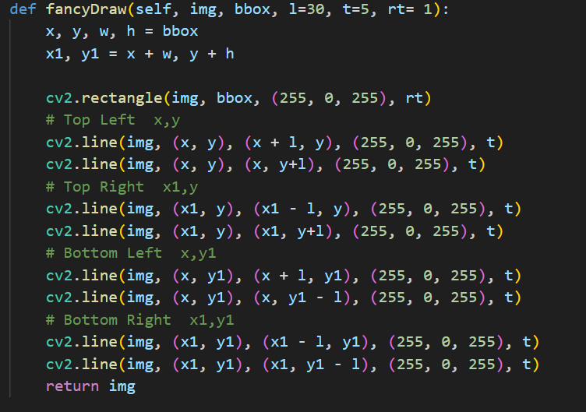
Vẽ khoanh vùng lại vùng nhận dạng khuôn mặt
Phương thức fancyDraw được định nghĩa trong lớp FaceDetector và có chức năng vẽ các đường và hình chữ nhật xung quanh khuôn mặt đã nhận diện.
def fancyDraw(self, img, bbox, l=30, t=5, rt= 1):: Khai báo phương thức
fancyDraw nhận vào 4 tham số: self (chính là đối tượng lớp đang gọi phương thức), img (hình ảnh), bbox (bounding box - hộp giới hạn khuôn mặt được nhận diện), và 3 tham số tùy chọn với giá trị mặc định l=30, t=5, rt=1.
x, y, w, h = bbox: Phân rã thông tin từ bounding box gồm tọa độ (x, y) của góc trên bên trái và kích thước (w, h).
x1, y1 = x + w, y + h: Tính toán tọa độ của góc dưới bên phải của bounding box.
cv2.rectangle(img, bbox, (255, 0, 255), rt): Vẽ hình chữ nhật xung quanh khuôn mặt, sử dụng màu hồng với độ dày được chỉ định bởi rt.
Các dòng tiếp theo vẽ các đường:
cv2.line(img, (x, y), (x + l, y), (255, 0, 255), t): Vẽ đường từ (x, y) đến (x
+ l, y) (đường ngang phía trên).
cv2.line(img, (x, y), (x, y + l), (255, 0, 255), t): Vẽ đường từ (x, y) đến
(x, y + l) (đường dọc bên trái).
Tương tự, các dòng sau vẽ các đường còn lại.
return img: Trả về hình ảnh đã được vẽ các đường và hình chữ nhật.

Slide 28
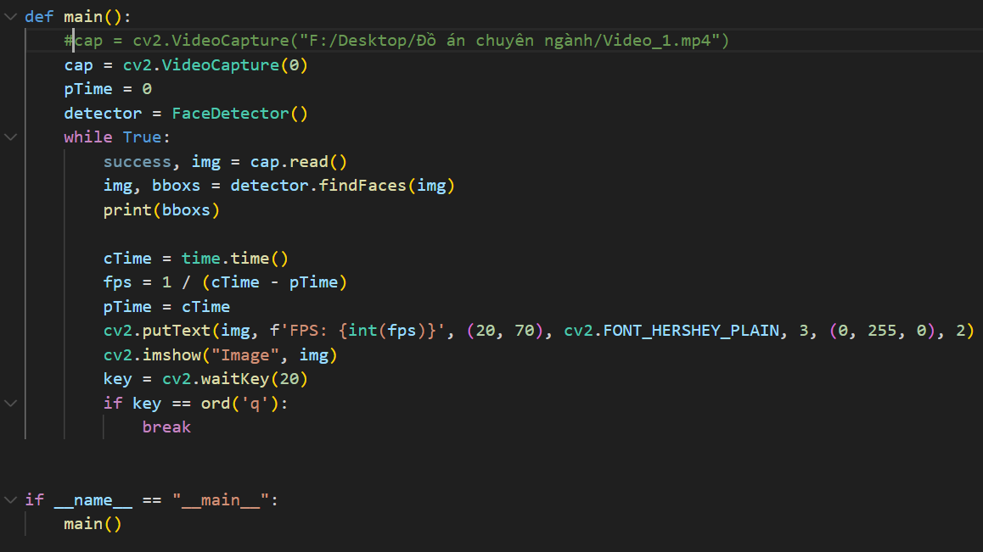
Tạo vòng lặp để nhận diện khuôn mặt theo thời gian thực
detector = FaceDetector(): Tạo một đối tượng FaceDetector để sử dụng các phương thức đã được định nghĩa trong lớp.
Bắt đầu một vòng lặp vô hạn, nghĩa là chương trình sẽ chạy liên tục cho đến khi gặp lỗi hoặc có lệnh thoát
img, bboxs = detector.findFaces(img): Sử dụng đối tượng detector để tìm khuôn mặt trong hình ảnh. Hàm findFaces trả về ảnh đã được vẽ bounding box và danh sách các bounding box đã tìm thấy, cTime = time.time(): Ghi lại thời điểm hiện tại,
.key = cv2.waitKey(20): Chờ đợi một phím được nhấn trong 20 miligiây. Nếu có phím được nhấn, thì key sẽ mang giá trị Unicode của phím đó.

Slide 29
Nhận xét
Thuật toán sẽ theo dõi khuôn mặt của bạn và tạo một khung giới hạn màu tím xung quanh khuôn mặt đó bất kể bạn di chuyển đến đâu trong khung hình. Góc trái trên là FPS ( Frame per second) góc trên của khung giới hạn là phần trăm thuật toán theo dõi và nhận dạng đó là khuôn mặt, phần trăm sẽ thay đổi khi môi trường của thuật toán gặp nhiều vật cản phần camera theo dõi, hoặc khi ta xoay nhiều góc khuất làm thuật toán không nhận diện được khuôn mặt. Ta cũng có thể kiểm tra tính hiệu quả của mô hình này bằng cách giơ nhiều bức ảnh lên hoặc bằng cách yêu cầu những người khác nhau đứng ở các góc khác nhau phía sau máy ảnh. Mô hình phải có thể nhận dạng tất cả khuôn mặt người ở các nền hoặc cài đặt ánh sáng khác nhau.
File .mp4 :ta dễ dàng thấy do môi trường đối tượng di chuyển quay mặt liên tục, cũng như không phải nhìn vào máy ảnh 100% nên mô hình đã trả ra nhiều phần trăm khá thấp, tuy nhiên khi gặp môi trường thuận lợi thì mô hình vẫn trả ra kết quả đáng tin cậy 97%.

Slide 30
Đánh giá mô hình
1. Độ chính xác (Precision): Độ chính xác của mô hình có thể được điều chỉnh thông qua biến minDetectionCon. Giá trị càng cao thì mô hình sẽ đưa ra kết quả với độ chính xác càng cao. Điều này có thể ảnh hưởng đến việc nhận diện khuôn mặt đúng và giảm số lượng false positives.
2. Tốc độ xử lý: Mô hình này có khả năng xử lý ảnh trong thời gian thực trên các video. Tuy nhiên, tốc độ xử lý có thể thay đổi tùy thuộc vào khả năng xử lý của thiết bị và độ phân giải của video đầu vào.
3. Khả năng nhận diện khuôn mặt: Mô hình này sử dụng relative bounding box để xác định vị trí của khuôn mặt trong khung hình. Có thể điều chỉnh các tham số như l, t, rt để tùy chỉnh vẽ bounding box và các đường nối đi kèm.
Những điều cần lưu ý:
- Độ chính xác của mô hình có thể bị ảnh hưởng bởi nhiều yếu tố như độ sáng, góc độ, màu da, v.v. Do đó, có thể cần điều chỉnh các tham số để đạt được kết quả tốt nhất cho tình huống cụ thể.
- Đối với video, việc nhận diện khuôn mặt có thể thay đổi tùy theo điều kiện ánh sáng và góc độ chụp.
Kỹ thuật vẽ bounding box và các đường nối giúp hình ảnh trở nên trực quan và dễ nhìn hơn.
Kết luận
Nhóm đã thực hiện và đạt được kết quả:
Nghiên cứu lý thuyết về nhận diện khuôn mặt
Nghiên cứu các phương pháp huấn luyện mô hình
Kết quả đánh giá đạt hiệu suất cao
2. Hướng phát triển
Hướng phát triển của nhóm :
Mở rộng xác định khuôn mặt con người trong các loại dữ liệu đầu vào khác nhau, chẳng hạn như tệp PDF hoặc hình ảnh giám sát. Thậm chí có thể thiết lập camera an ninh của riêng mình và thực hiện nhận diện khuôn mặt trên dữ liệu mà nó ghi lại trong thời gian thực.

Slide 31


